Slide 1

불법주정차 통합플랫폼 구축
시연 및 소개
Date 2020.02.20.
교통정보과

Slide 2





































사업개요
1
    표준 없이 단속 유형별 운영
서울시 · 25개 자치구
단속 정보 통합
고정형
이동형
도보
시민신고
실시간 단속 정보
시민
유지관리
도면
  불법주정차
  통합플랫폼
정확하고 신속한 정보 제공
단속 정보 통합 (표준화)
단속정보
수합
행정
고정형CCTV 위치 상습단속구역
간소한 단속 행정 구현
단속/과태료 부과 연계
민간
    자치구별, 업체별 상이 ⇨ 개별 운영
    단속 행정 및 관리 일원화
신규 교통정보 서비스 창출

Slide 3



추진현황
2
불법주정차 통합플랫폼 구축사업은
사업추진 : 과기부 주관 ‘국가디지털전환사업’ 공공혁신부문 우선사업으로 선정되어 추진
사업예산 : 1,650백만원 (19년도, 전액 국비)
사업 진행 中
2020 年
최종 사업 확정
사업계획 수립
2019 年
2018 年
교통지도과와 25개 자치구
의견 수렴
행정안전부, 국토교통부 등
각종 시스템 연계 기관과
지속적인 협의 추진
추진계획 수립
2017 年
’19년 2월 우선 사업으로 선정
’19년 5월 최종사업으로 확정
’19년 7월 사업자 선정
’18년 교통정보과로 구축 사업 이관
’18년 12월 ‘국가디지털전환사업’ 공공혁신부문 제안 참여
’17년 교통지도과에서
사업 구상 후 추진계획 수립

Slide 4

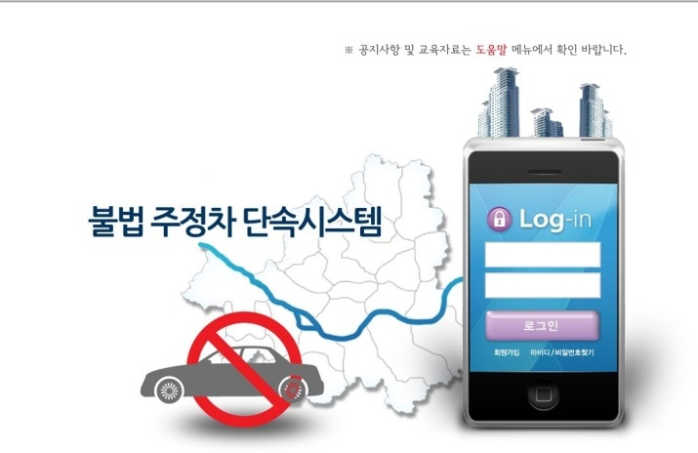
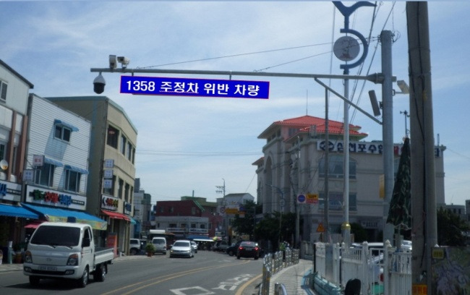
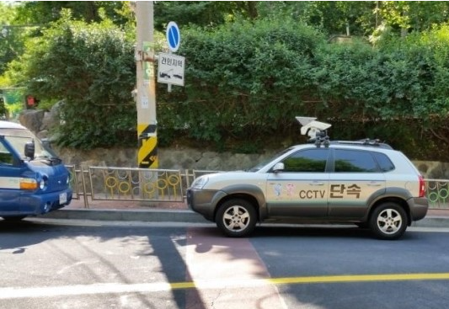
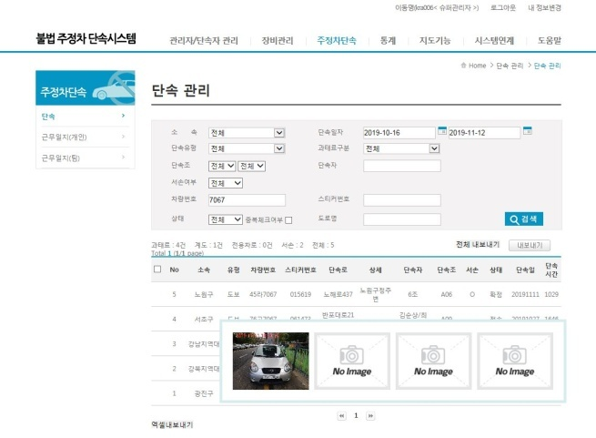
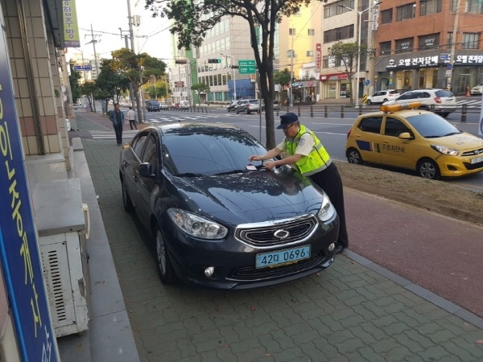
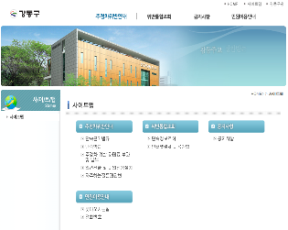
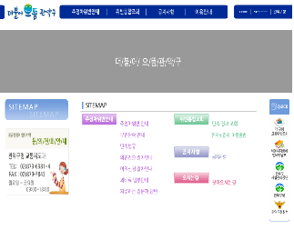
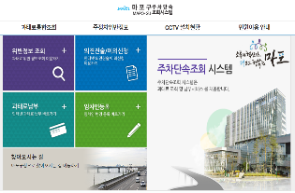
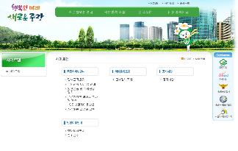
사업내용 및 기대효과
3
자치구 불법주정차 단속시스템 현황
서울시 교통지도과 불법주정차 단속시스템
각 자치구 불법주정차 단속 관련 시스템
도보 및
이동형CCTV에
한해서
6개 자치구만 운영
고정형 CCTV 시스템
이동형 CCTV 시스템
비 위치기반의
현장단속 앱 활용
도보단속 시스템
단속 조회 시스템
서울시 및 자치구의 고정형CCTV 정보
/ 19개 자치구 도보 및 이동형CCTV 정보도 수합이 어려움.
수동 연계 방식으로 보안상 취약한 환경에서 운영 中

Slide 5
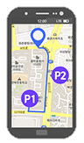














사업내용 및 기대효과 (계속)
3
주요 사업 내용
카텍스
(Cartax)
    단속 유형 통합
    시스템 통합
    (상암 클라우드센터)
    데이터 통합
단속 행정
관리 시스템
단속정보
통합 DB
상습위반지역
고정형 위치
교통위반조회
단속 前
단속 後
고정형
이동형
교통위반민원
정보 DB
민원 행정
관리 시스템
도보단속
민원
과태료 부과/납부
정보 DB
과태료부과
연계
    민원 연계
주차정보
과태료
부과 시스템
연계
단속 이미지
    서울시 · 25개 자치구
위치기반 시간대별 불법주정차 단속정보 제공
서울시 · 25개 자치구 불법주정차 단속 통합

Slide 6

사업내용 및 기대효과 (계속)
3
기대효과
1
2
시민이 이용하는 단속조회시스템을 통해
단속행정시스템 구축을 통해
본인 차량의 불법주정차 단속 여부를 어느 곳에서나 쉽게 확인 가능
자치구는 기존 운영하던 시스템 최소화 가능
시민이 T-map, 카카오, 네이버 등의 민간플랫폼에서 제공하는 교통정보 내비게이션을 통해 목적지 도착 시 “이 지역은 불법주정차
상시단속구간입니다.” 라는 안내 등 새로운 교통정보 서비스 제공
고정형CCTV, 도보 · 이동형CCTV, 시민신고 등의 다양한 단속 유형을 일원화하여 업무를 처리함으로서 효율적인 단속 행정 수행
위치기반 단속 정보 지원으로 현장에서 신속한 민원 대응 및 처리
3
4
서울시가 활용하는 단속관리시스템구축을 통해
위치기반 시간대별 단속정보를 공개하여
서울시 전역의 위치기반 시간대별 단속정보 조회에 활용할 수 있게 되고,
고정형CCTV 위치나 상시단속구역 정보 등의 단속정보 공개
불법주정차 단속 정책에 활용될 수 있도록
신속하고 정확한 단속 정보 지원이 가능
시민들이 새로운 교통정보 서비스를 제공받을 수 있을 것으로 기대됨.

Slide 7
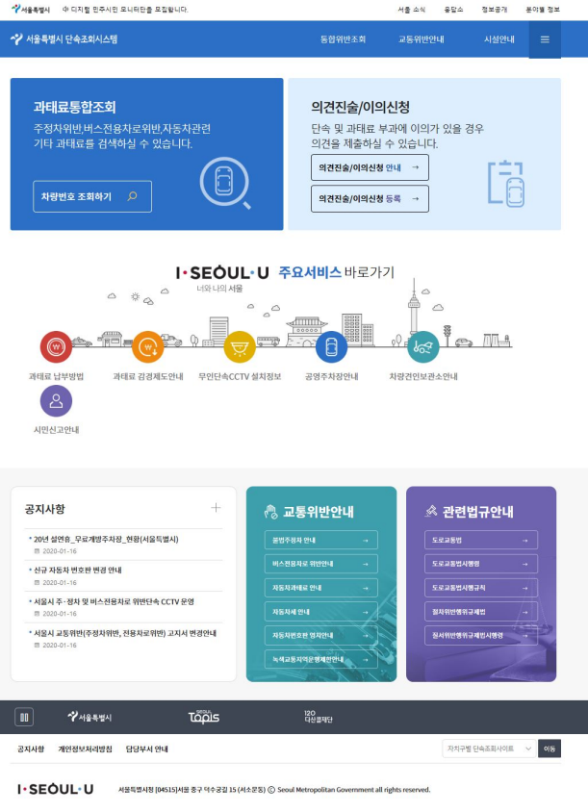
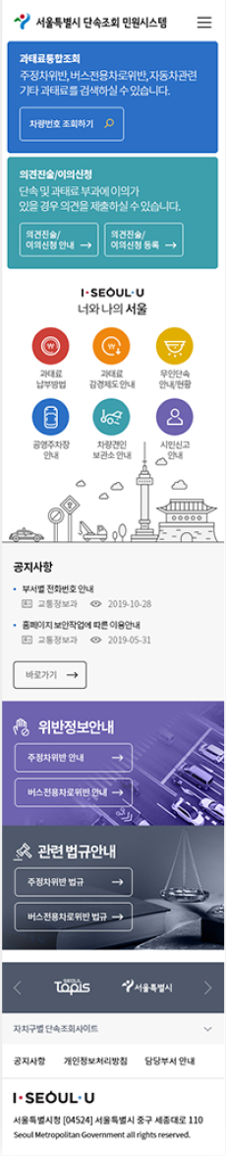

불법주정차 통합플랫폼 구축 사업의 기대효과
기능구현
4
시연
단속조회시스템
주요 기능
• 과태료 통합 조회
- 교통위반 (3종)
- 자동차과태료 (부과/체납)
- 자동차통행관리
- 자동차세 (부과/체납)
- 번호판 영치시스템
• 의견진술 및 이의신청 등록 및 조회
• 바로 가기 및 공지사항
• 교통위반 및 관련 법규 안내
6/11

Slide 8
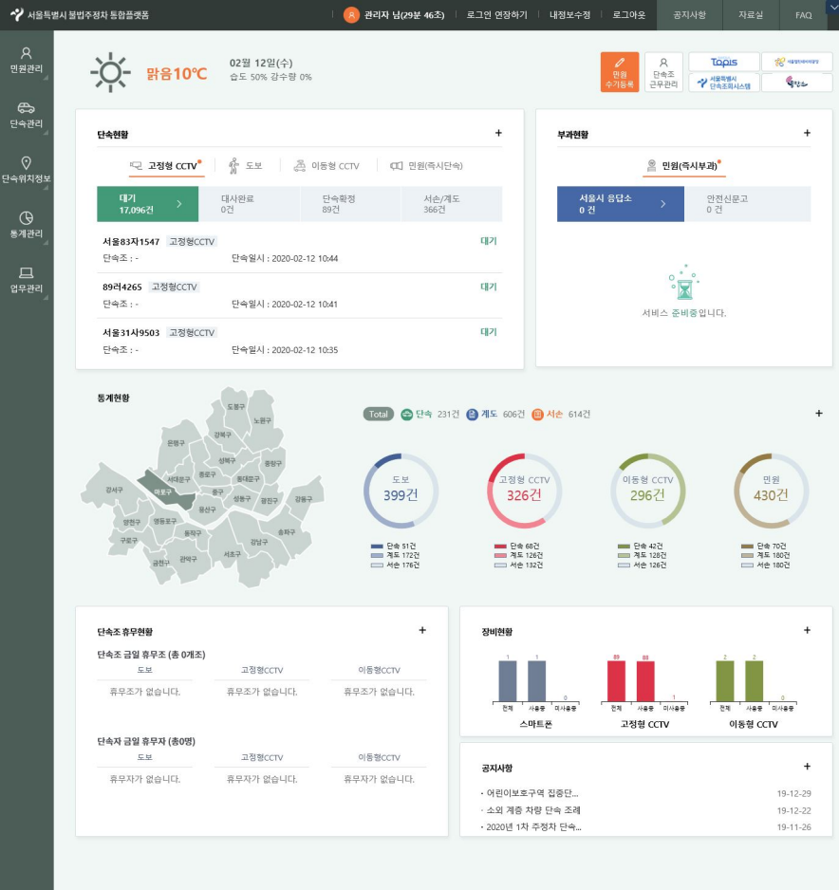
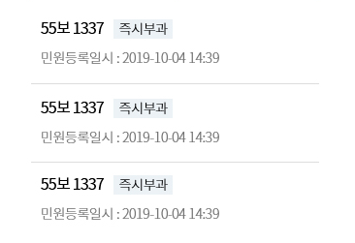
불법주정차 통합플랫폼 구축 사업의 기대효과
기능구현 (계속)
4
시연
단속행정시스템
주요 기능
• 단속관리 (대기, 대사완료, 확정, 서손/계도)
도보단속, 고정형CCTV, 이동형CCTV
• 민원관리 (대기, 접수, 처리, 민원종결)
즉시부과민원, 즉시단속민원
• 통계관리
단속통계
기간별, 동별, 법규 유형별, 서손 유형별, 특별 구역별, 집중단속구간별, 과태료 부과 유무, 단속자별
민원통계
기간별, 동별, 민원 처리 유형별, 단속 유무, 담당자별
• 장비관리, 담당자관리

Slide 9
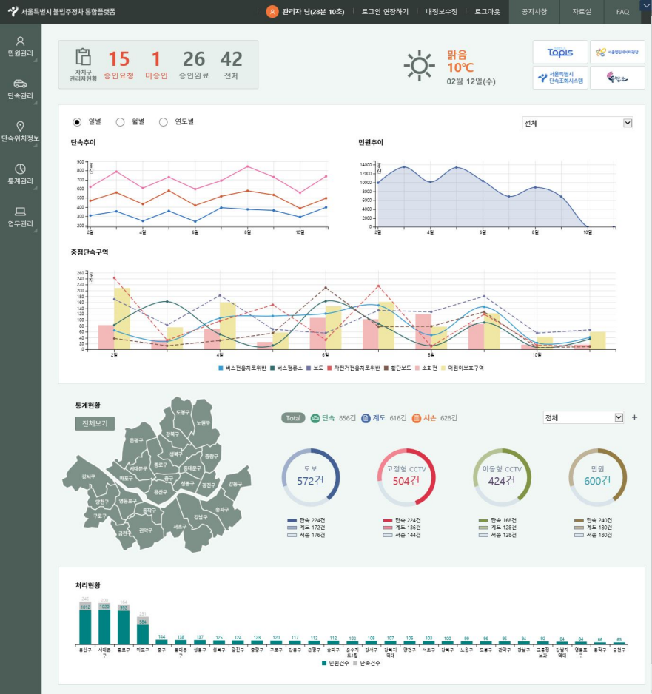
불법주정차 통합플랫폼 구축 사업의 기대효과
기능구현 (계속)
4
시연
단속관리시스템
주요 기능
• 단속 유형별 추이 : 도보단속, 고정형CCTV, 이동형CCTV
• 민원 유형별 추이 : 즉시부과민원, 즉시단속민원
• 중점단속구역
버스전용차로 위반, 어린이보호구역, 자전거전용차로 위반, 버스정류소, 횡단보도, 소화전
• 통계현황 : 자치구별 단속현황 (단속, 계도, 서손)
• 처리현황 : 민원 및 단속 처리 현황
• 시스템관리, 장비관리, 담당자관리

Slide 10
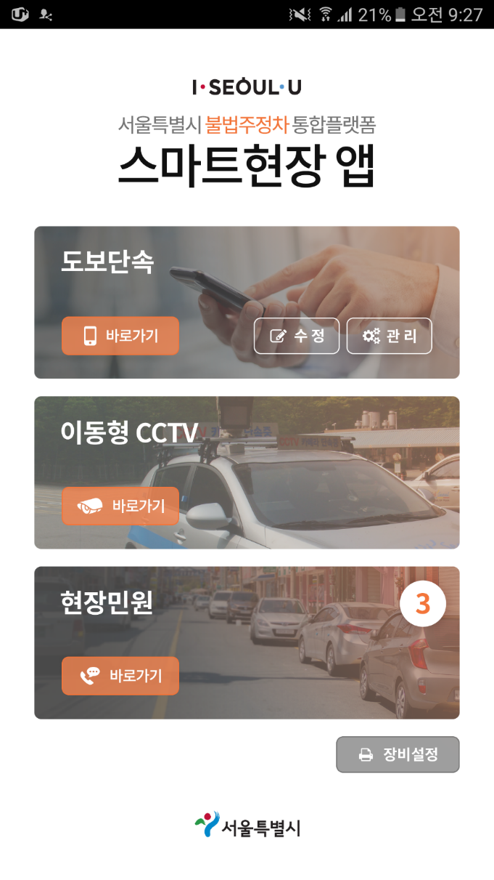
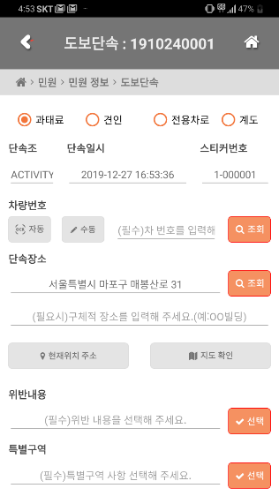
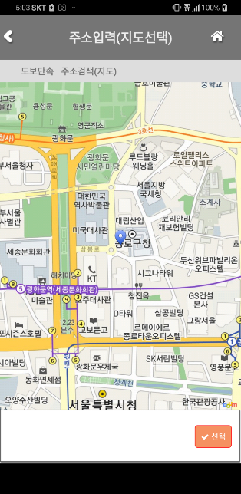
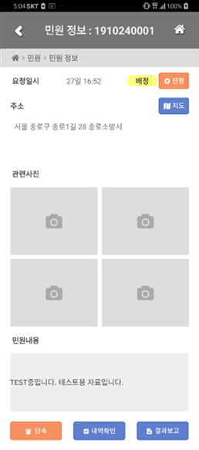
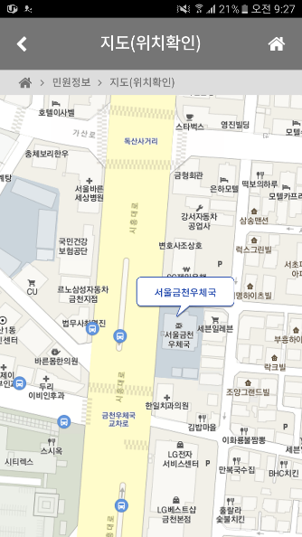
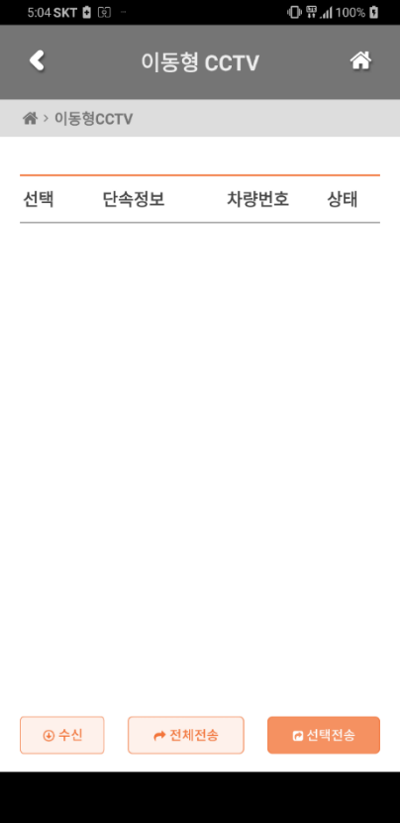
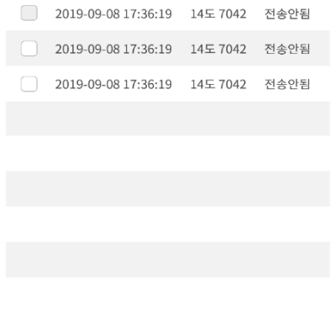
기능구현 (계속)
4
주요기능
현장단속앱
도보단속
현장민원
이동형CCTV

Slide 11
추진계획
5
불법주정차 통합플랫폼 구축사업 향후 계획
통합플랫폼
오픈
시범운영 및
모니터링
‘20年 5月
의견수렴 및
시범운영
‘20年 4月
‘20年 3月
불법주정차 통합플랫폼 오픈
불법주정차 통합플랫폼
 교통지도과로 이관
요구사항 반영
‘20年 2月
(2차)추가 11개 자치구에
‘불법주정차 통합플랫폼’
순차 적용
시범운영 및 모니터링
서울시 열린 데이터 광장 및 민간 내비게이션 관련 사업자와 협의  정보 공개 추진
서울시와 자치구의 의견수렴
(1차)서울시와 14개 자치구
‘불법주정차 통합플랫폼‘
순차 적용
시범운영 및 모니터링
서울시와 자치구 요구사항 반영
기능구현 완료

Slide 12


Slide 13
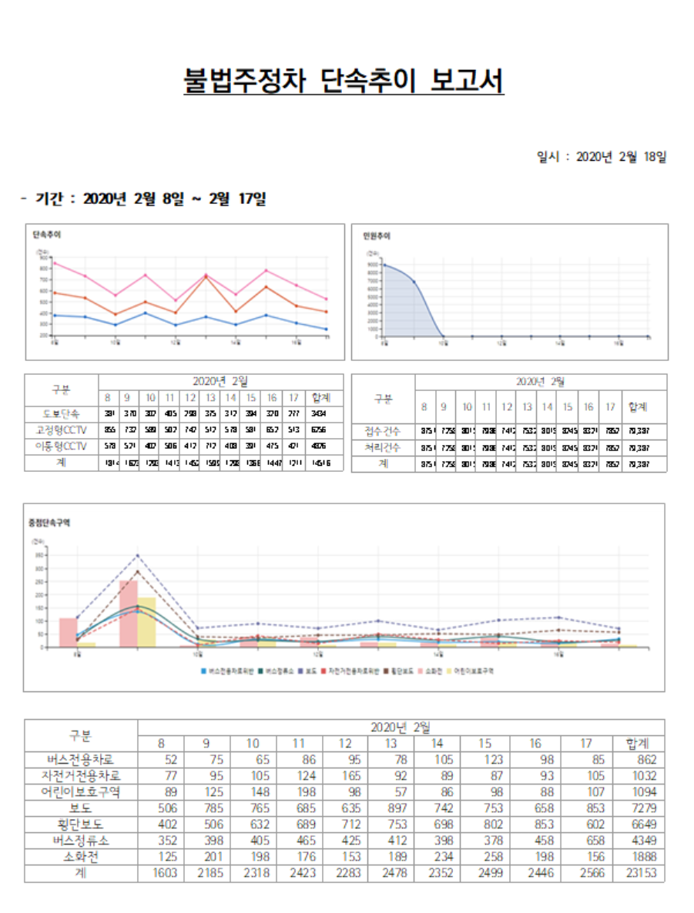
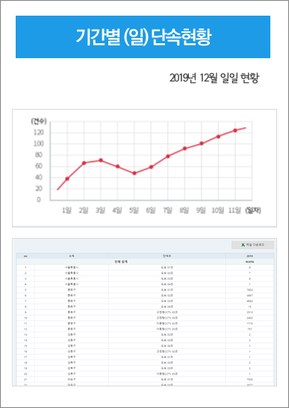
보고서 작성
A
포시에스 OZ Report를 활용한 각종 보고서 제공
통계기능에서 각종 통계 차트 및 보고서 작성
불법주정차 단속 추이 보고서
  보고서

Slide 14
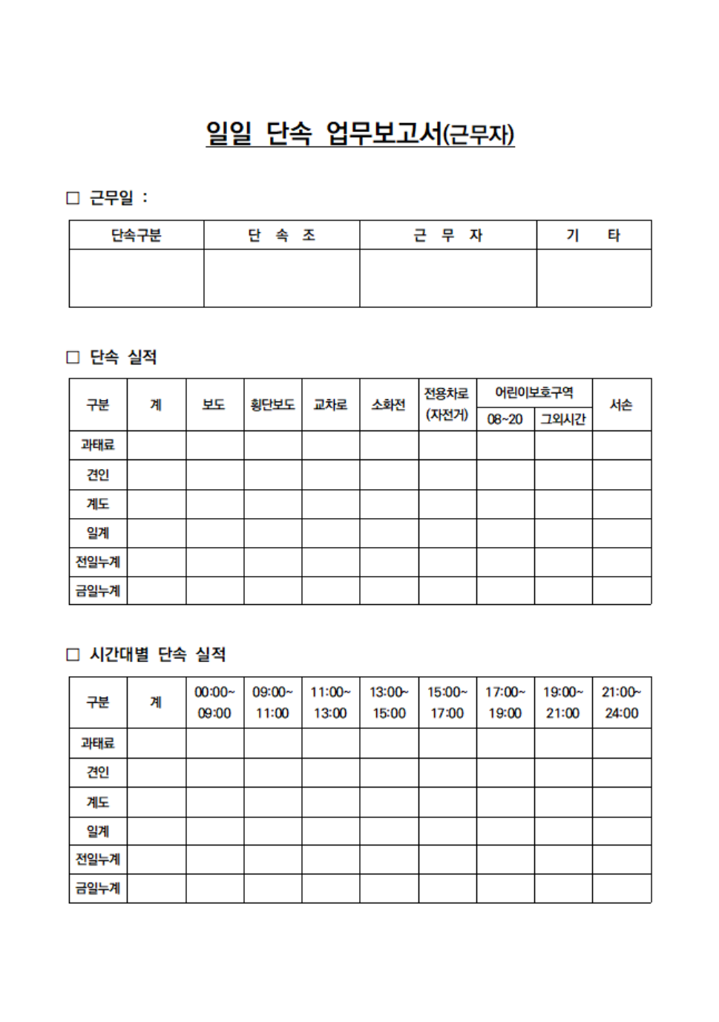
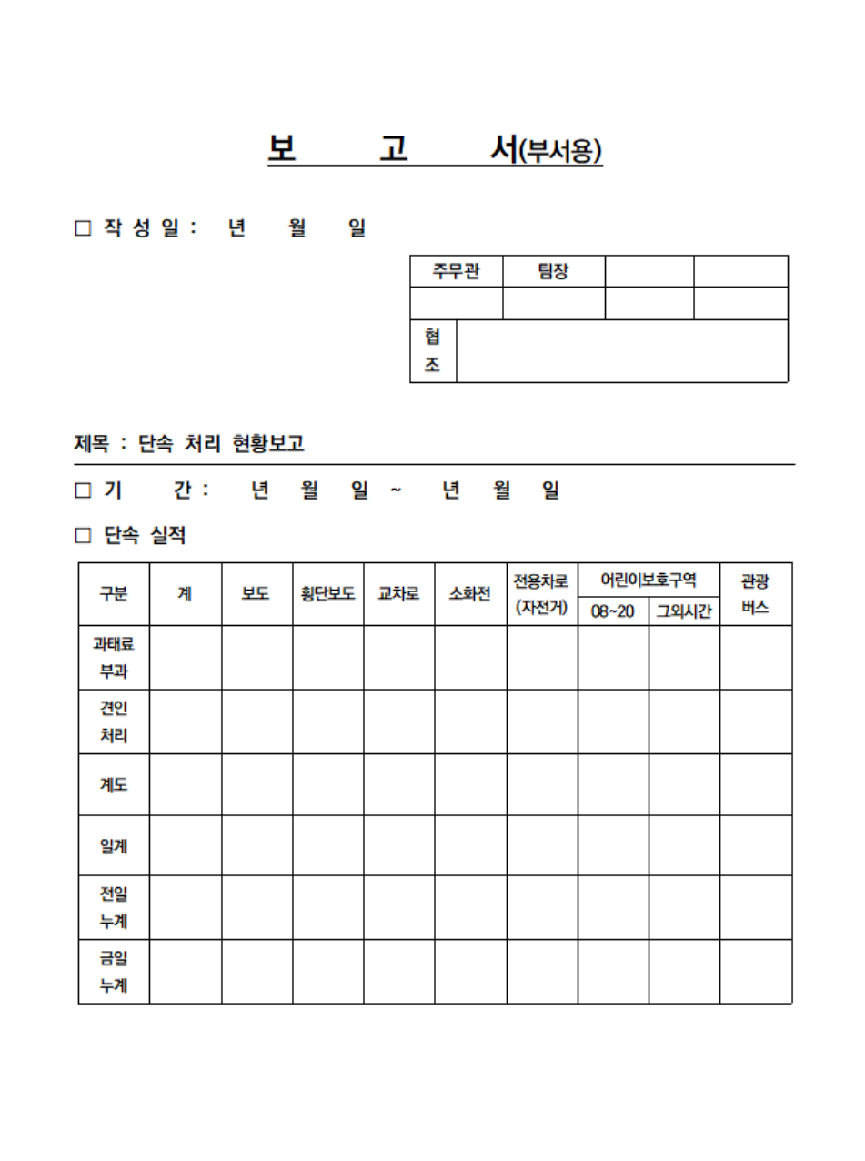
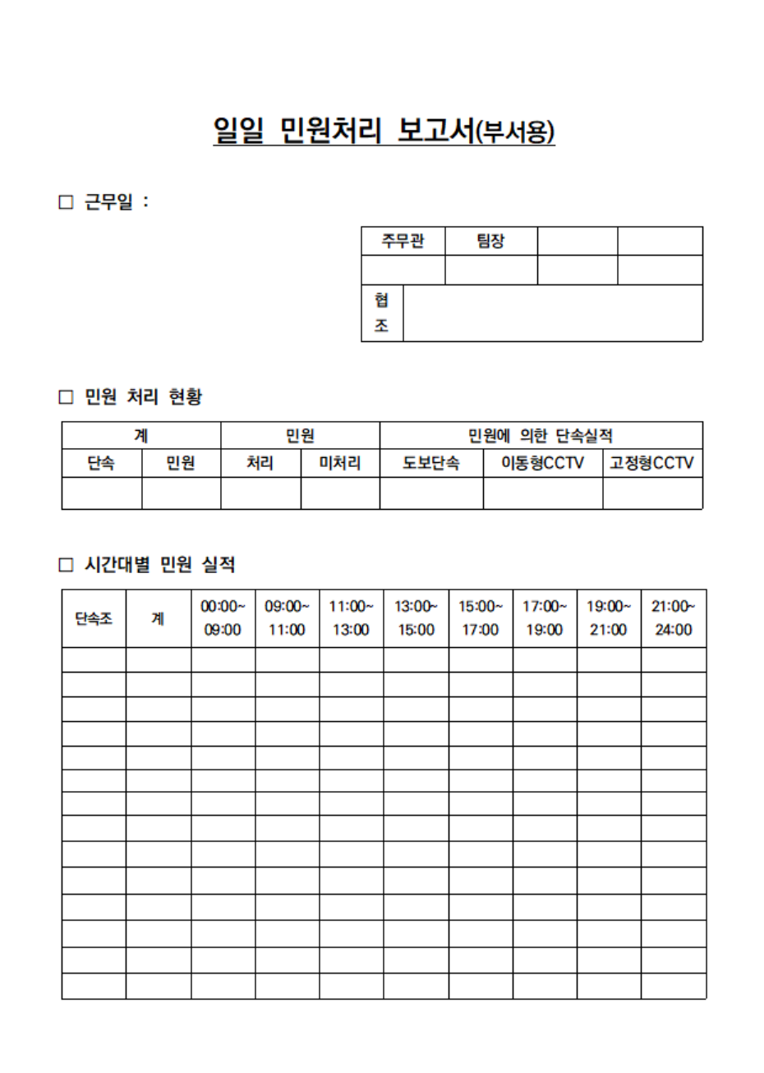
보고서 작성 (계속)
A
일일 단속 업무 보고서 (근무자용)
단속 업무 보고서 (부서용)
일일 민원 처리 보고서 (부서용)

Slide 15
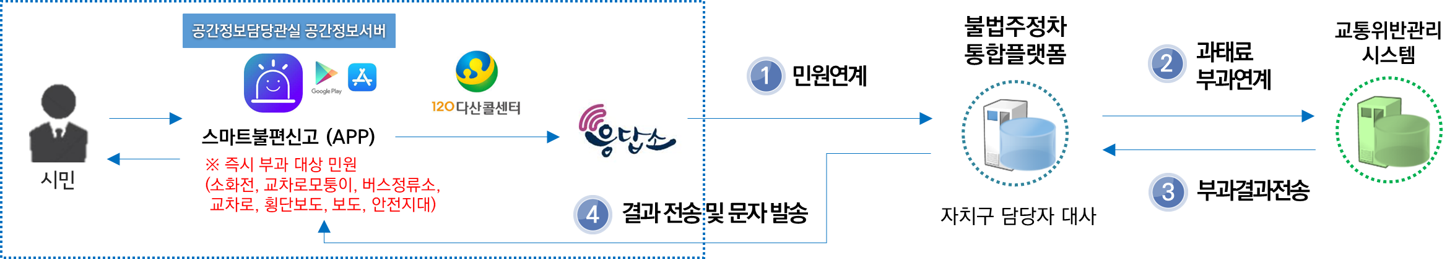
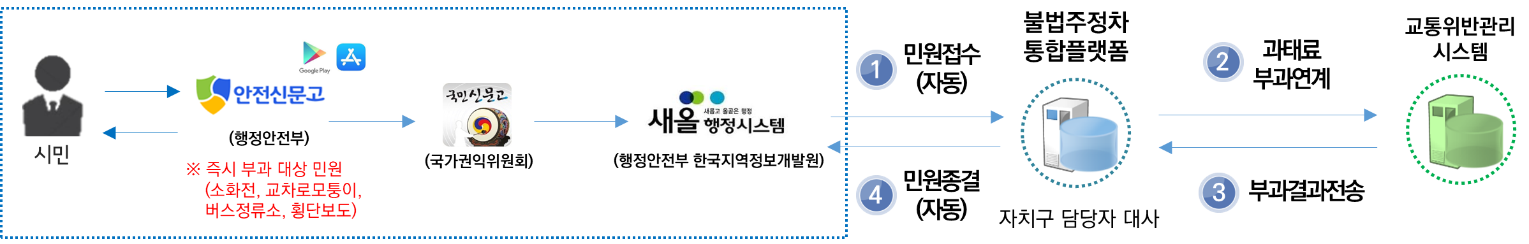
즉시부과민원 연계
B
서울시 응답소 스마트불편신고
행안부 안전신문고

Slide 16
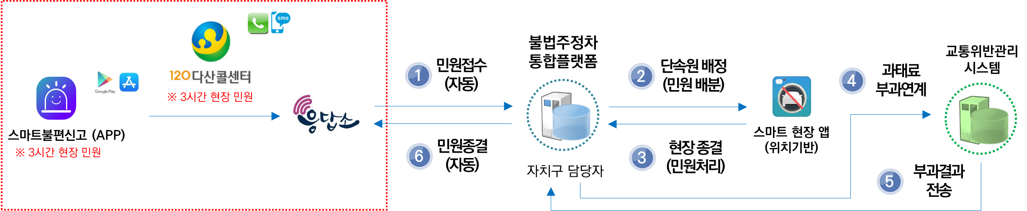
즉시단속민원 연계
C
서울시 응답소 (120다산콜 전화, 문자 / 스마트불편신고)

